Slide 1
1.1.1 选频特性
LC谐振回路的分类：
并联谐振回路
串联谐振回路
一、LC并联谐振回路：
图1.1.2(a)是电感L、电容C和外加信号源I_{s}组成的并联谐振回路。r是电感L的损耗电阻，电容的损耗一般可以忽略。
.

Slide 2
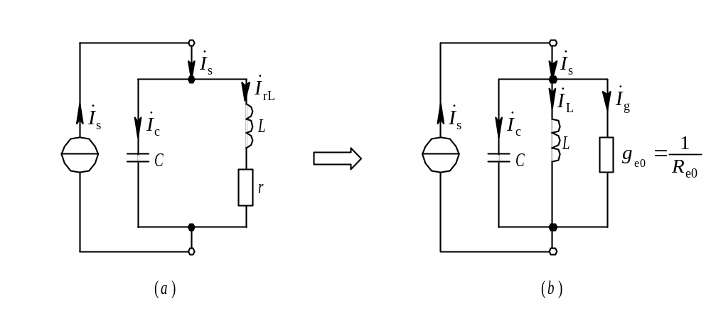
r是电感L的损耗电阻，电容的损耗一般可以忽略。
图1.1.2 LC并联谐振回路

Slide 3
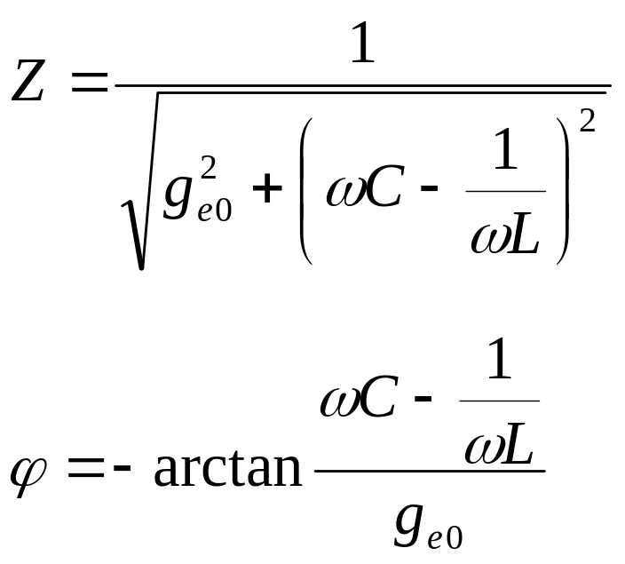
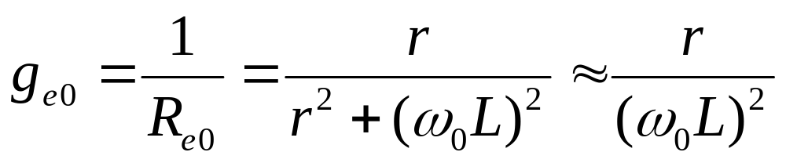
（1） 回路空载时阻抗的幅频特性和相频特性：
(1.1.10)
(2) 回路谐振电导:
(1.1.11)

Slide 4
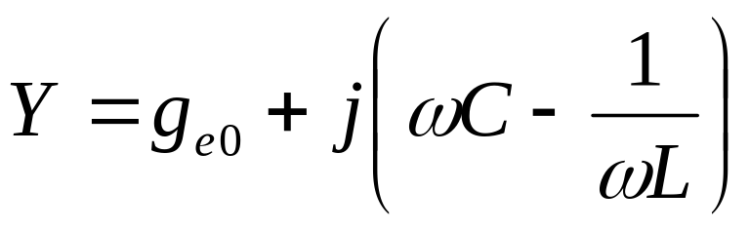
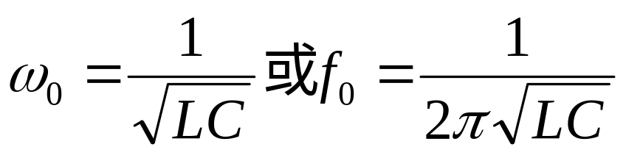
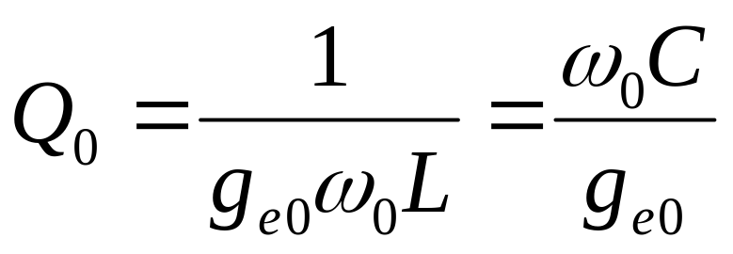
(3) 回路总导纳：
(1.1.12)
(4) 谐振频率：
(1.1.13)
(5) 回路空载Q值：
(1.1.14)

Slide 5

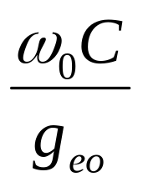
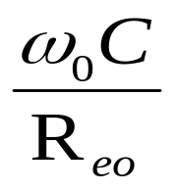
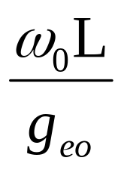
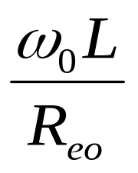
单选题
2分
并联谐振回路的品质因素为（）
A
B
C
D
提交

Slide 6
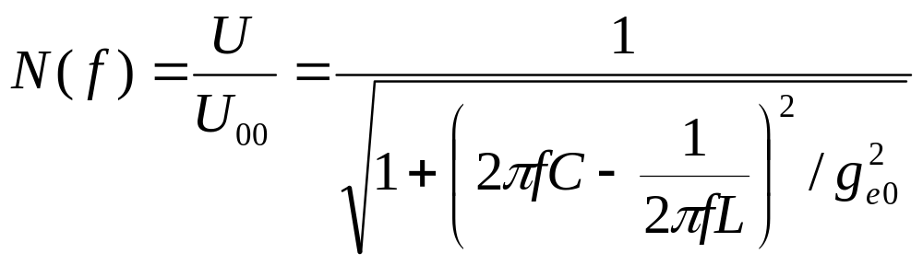
(6) 归一化谐振曲线。谐振时，回路电压U₀₀最大。
谐振曲线：回路电压U与外加信号源频率之间的幅频特性曲线。
归一化谐振函数：任意频率下的回路电压U与谐振时回路电压U₀₀之比称为，用Ｎ（ｆ）表示。Ｎ（ｆ）曲线又称为归一化谐振曲线。
(1.1.15)
由Ｎ（ｆ）定义可知， 它的值总是小于或等于１。 

Slide 7
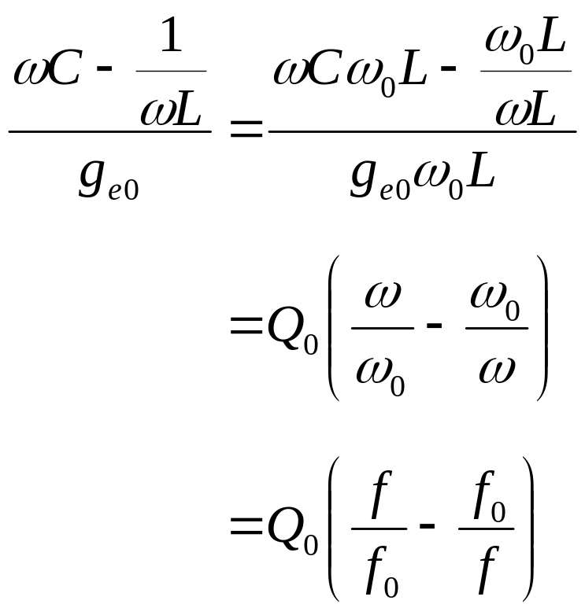
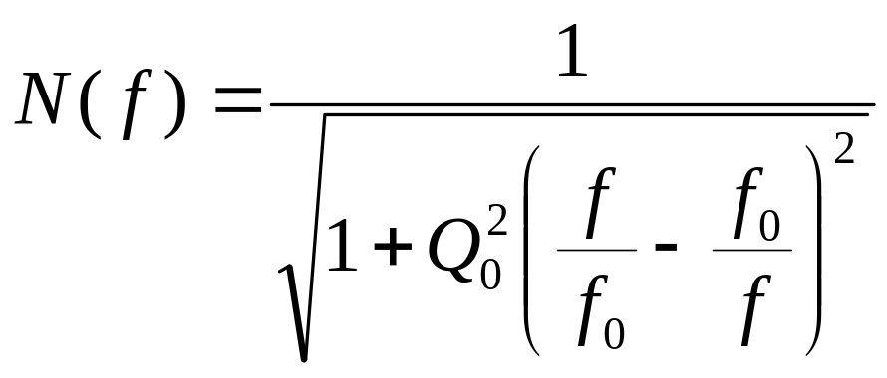
由式（１.1.13）和式（1.1.14）可得:
(1.1.16)
所以
(1.1.17)

Slide 8
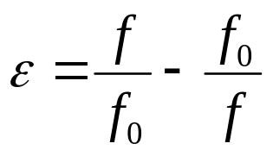
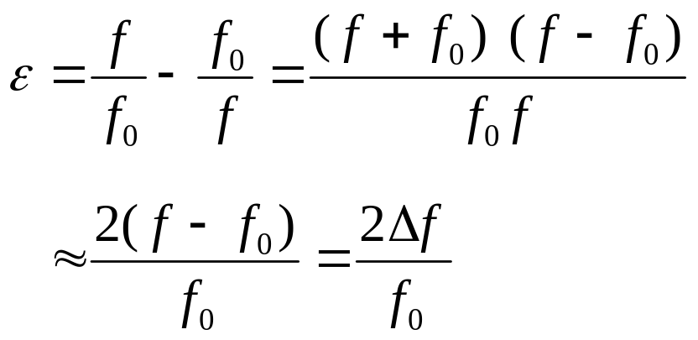
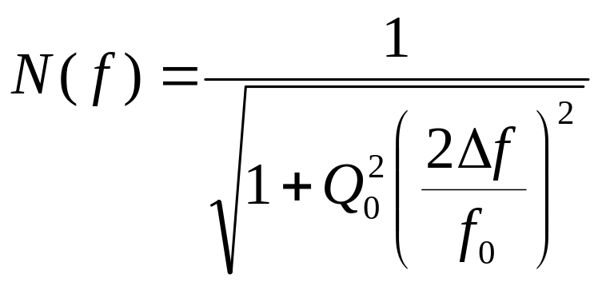
定义相对失谐
，当失谐不大，即ｆ与ｆ₀相差很小时,
(1.1.18)
所以
(1.1.19)

Slide 9
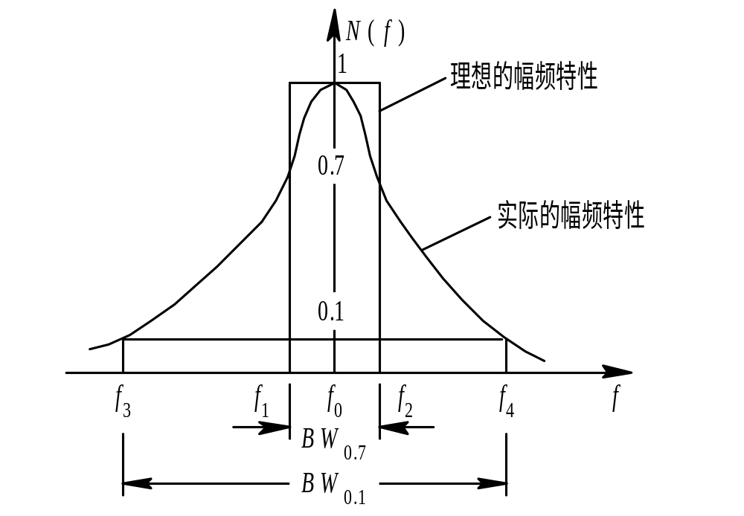
图1.1.3 归一化谐振曲线

Slide 10

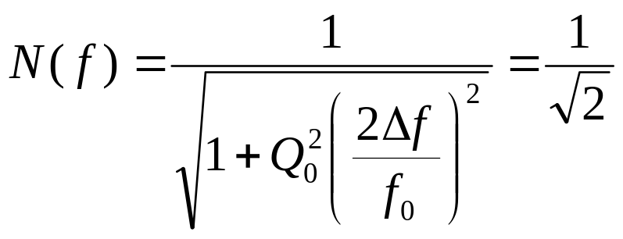
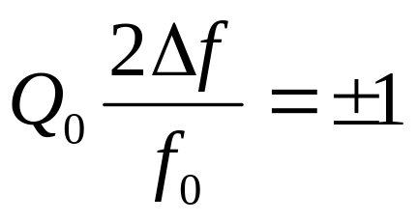
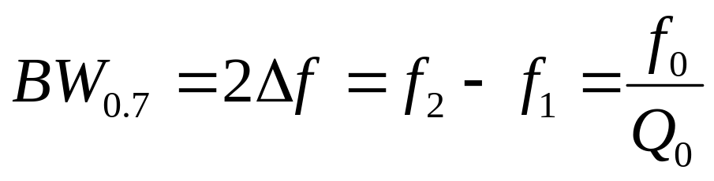
(7) 通频带、选择性、矩形系数。
LC回路的Ｑ₀越大，谐振曲线越尖锐，选择性越好。为了衡量回路对于不同频率信号的通过能力，定义归一化谐振曲线上Ｎ（ｆ）≥1/ 所包含的频率范围为回路的通频带（又称为带宽）， 用ＢＷ_{0.7}（或ＢＷ）表示。 在图上ＢＷ_{0.7}＝ｆ₂－ｆ₁， 取
可得

Slide 11
单选题
2分
LC并联回路中以下表达式中正确的是（）
A
w_{o}=1/LC
B
BW_{0.7}=f_{o}/Q_{o}
C
Q_{o}=w_{o}C/R_{eo}
D
g_{eo}=r/w_{o}L
提交

Slide 12
（1）可见，通频带与回路Ｑ值成反比。也就是说，通频带与回路Ｑ值(即选择性)是互相矛盾的两个性能指标。
（2）选择性是指谐振回路对不需要信号的抑制能力， 即要求在通频带之外， 谐振曲线Ｎ（ｆ）应陡峭下降。
（3）所以，Ｑ值越高，谐振曲线越陡峭， 选择性越好，但通频带却越窄。

Slide 13
填空题
6分
Q值与谐振曲线、选择性、带宽之间的关系:
Q值越大，曲线越 [填空1] ，选择性越 [填空2] ，
带宽越 [填空3] 。
正常使用填空题需3.0以上版本雨课堂
作答

Slide 14
一个理想的谐振回路， 其幅频特性曲线应该是通频带内完全平坦，信号可以无衰减通过，而在通频带以外则为零，信号完全通不过。 

Slide 15
填空题
3分
那你觉得最好（也叫最理想）的谐振曲线是什么
形状的呢？ [填空1]
正常使用填空题需3.0以上版本雨课堂
作答

Slide 16
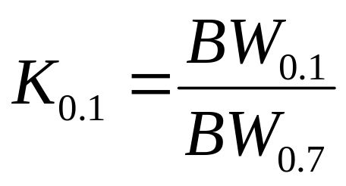
为了衡量实际幅频特性曲线接近理想幅频特性曲线的程度，提出了“矩形系数”这个性能指标。
矩形系数Ｋ_{0.1}定义为单位谐振曲线Ｎ（ｆ）值下降到０.１时的频带范围ＢＷ_{0.1}与通频带ＢＷ_{0.7}之比，即:
(1.1.23)
由定义可知，Ｋ₀₁是一个大于或等于１的数，其数值越小，则对应的幅频特性越理想。

Slide 17
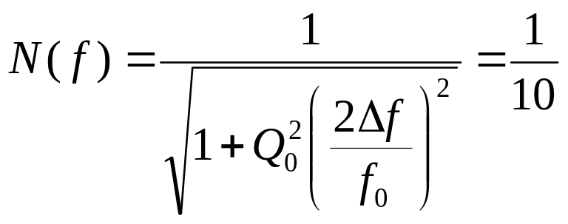
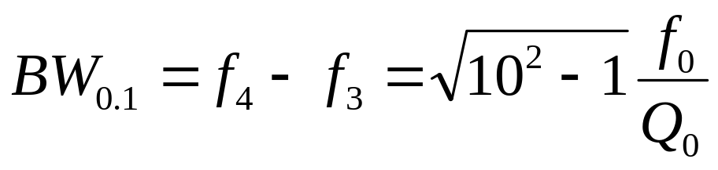
例1.1 求并联谐振回路的矩形系数.
解： 根据BW_{0.1}的定义，参照图1.1.3，f₃与f₄处的单位谐振函数值为 
用类似于求通频带ＢＷ_{0.7}的方法可求得
(1.1.24)

Slide 18
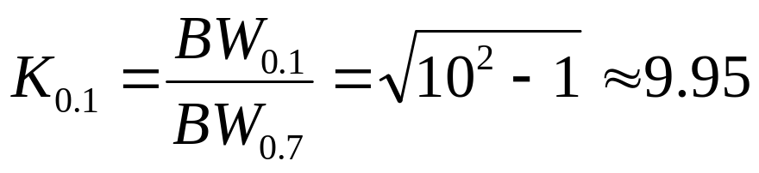
所以
(1.1.25)
由上式可知， 一个单谐振回路的矩形系数是一个定值， 与其回路Ｑ值和谐振频率无关，且这个数值较大，接近１０， 说明单谐振回路的幅频特性不大理想。 

Slide 19
单选题
2分
矩形系数越大说明电路的幅频特性（）
A
越理想
B
越不理想
C
没有影响
D
不确定
提交

Slide 20
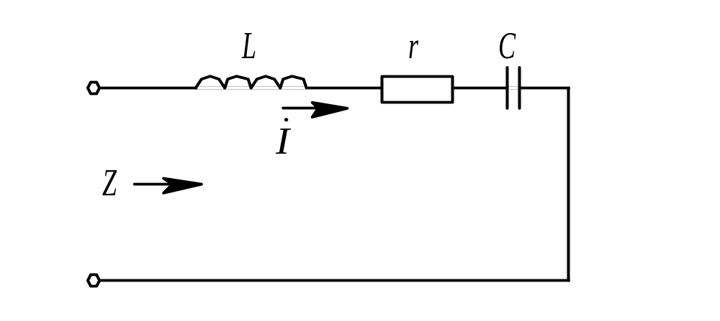
二、 LC串联谐振回路
图 1.1.4 LC串联谐振回路

Slide 21
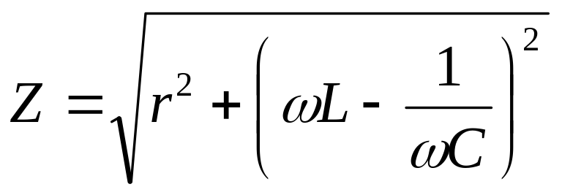
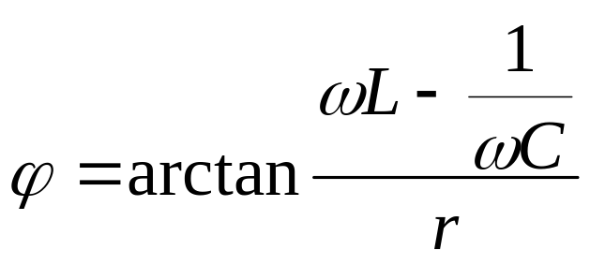
图1.1.4是ＬＣ串联谐振回路的基本形式，其中ｒ是电感Ｌ的损耗电阻。
下面按照与并联ＬＣ回路的对偶关系，直接给出串联ＬＣ回路的主要基本参数。 
（1） 回路空载时阻抗的幅频特性和相频特性：

Slide 22
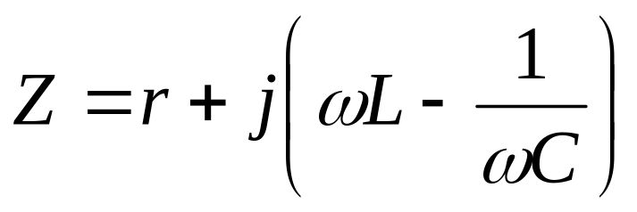
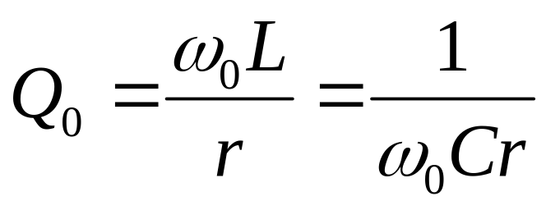
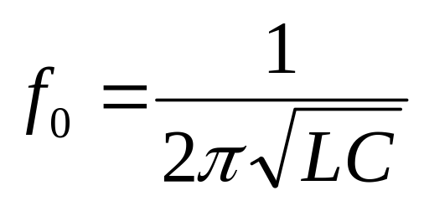
（2） 回路总阻抗：
(3) 回路空载Ｑ值:
（4） 谐振频率：

Slide 23
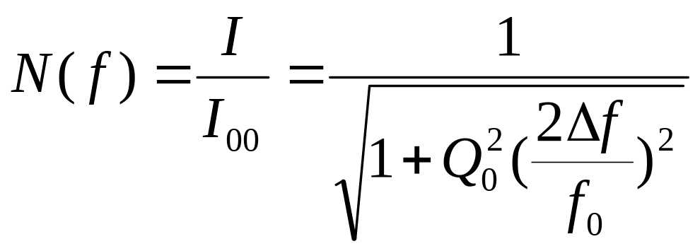
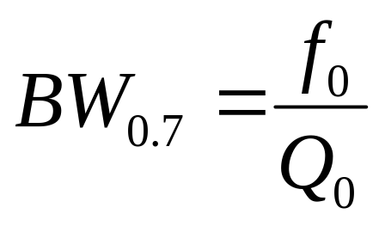
（5）归一化谐振函数：
其中，Ｉ是任意频率时的回路电流，Ｉ₀₀是谐振时的回路电流。
（6） 通频带：

Slide 24
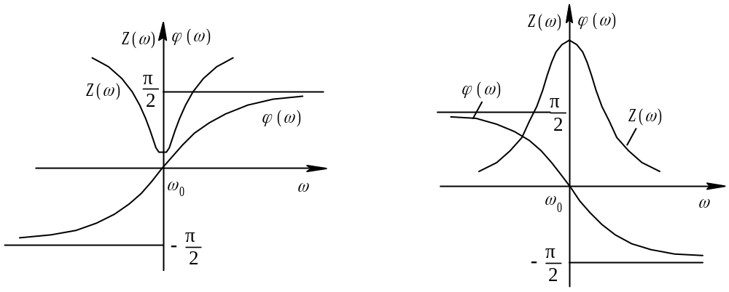
图1.1.5 阻抗和导纳特性
串联谐振回路的阻抗特性；(b) 并联谐振回路的阻抗特性
并联谐振回路的导纳特性； 串联谐振回路的导纳特性

Slide 25
（1）由图可见， 串联回路在谐振频率点的阻抗最小，相频特性曲线斜率为正； 并联在谐振频率点的阻抗最大， 相频特性曲线斜率为负。
（2） 所以， 串联回路在谐振时，通过电流Ｉ₀₀最大；并联回路在谐振时，两端电压U₀₀最大。
（3）在实际选频应用时， 串联回路适合与信号源和负载串联连接，使有用信号通过回路有效地传送给负载； 并联回路适合与信号源和负载并联连接， 使有用信号在负载上的电压振幅最大。

Slide 26
串、 并联回路的导纳特性曲线正好相反。
串联回路在谐振频率处的导纳最大， 且相频特性曲线斜率为负；
并联回路在谐振频率处的导纳最小， 且相频特性曲线斜率为正。 读者可自己写出相应的幅频和相频特性表达式， 画出相应的曲线。

Slide 27
单选题
2分
并联谐振回路在谐振点阻抗（），串联谐振回路在谐振点阻抗（）。
A
最小，最小
B
最小，最大
C
最大，最小
D
最大，最大
提交

